Slide 1



Модели поддержки российского бизнеса при выходе на западные рынки
Вывод отечественного продукта на международный рынок
Включение решение в прайс-лист глобальной компании
Создание продукта для международного рынка
Совместная разработка нового продукта на базе инновационных технологий
Проекты повышения экспортного потенциала российских компаний
Внедрение российскими компаниями лучших мировых практик для создания конкурентного преимущества
Обмен практиками методологии продаж
SAP имеет четкую доказавшую свою эффективность методологию продаж и готов ей делиться

Slide 2

Германо-Российская инициатива по цифровизации российской экономики (GRID)
В феврале 2018 года в рамках Международного форума «Неделя российского бизнеса», организованной РСПП, российский и немецкий бизнес дали старт совместной инициативе по цифровизации российской экономики.
Участники инициативы с немецкой стороны:
Российско-Германская внешнеторговая палата
Восточный комитет германской экономики
Bosch
SAP
Siemens
Участники инициативы с российской стороны:
Российский союз промышленников и предпринимателей
ГК Ростех
ПАО Ростелеком
«Цифра»
Инновационный центр «Сколково»

Slide 3
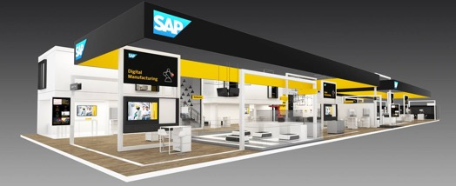
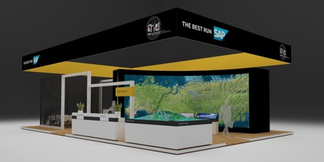
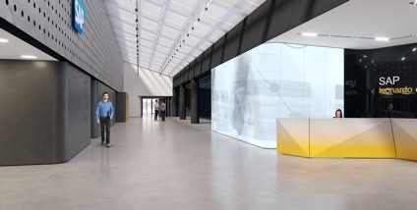
SAP – партнер Германо-Российской инициативы по цифровой трансформации экономики
Декабрь 2017
Февраль-Март
Апрель
Май
Июнь
Июль-Сентябрь
Октябрь
Разработка маркетинговой кампании и бренд-позиционирования инициативы GRID на рынках России и Германии
Подготовка сценария запуска инициативы на «Неделе Российского бизнеса»
11.04 Представление GRID на SAP Forum в Москве
19-20.04 Референциальный визит, организованный SAP для Первой Грузовой Компании, в инновационную лабораторию в Берлине
23.04 Представление GRID на стенде SAP на Ганноверской ярмарке
Проведение сессии по дизайн-мышлению для АНО «Цифровая Экономика»
Организация сессий дизайн-мышления и референциальных визитов для компаний НЛМК и Ростелеком, др.
23.10 Специальная номинация от GRID на SAP Value Award
Референциальные визиты для компаний-членов GRID в Германию для обмена лучшим опытом в сфере индустрии 4.0
Проведение мероприятий по индустрии 4.0 в Центре Цифрового Лидерства SAP
Представление GRID на Нефтегазовом и Металлургическом форумах SAP
26.02-01.03 Референциальный визит, организованный SAP для МТС и Теле2, на Международную выставку мобильной техники Mobile World Congress 2018 (MWC 2018) в Барселоне
23-26.05 Представление сценариев цифровой трансформации России на стенде SAP, совместно с партнерами GRID: Сколково, Цифра
Скорость появления новых технологий – один из главных вызовов для современного бизнеса <…> От того, насколько быстро и органично новые технологии проникнут в экономику страны в целом и отдельных предприятий, будет зависеть в том числе место России и ее лидирующих компаний в новой мировой цифровой экономике.
Мы идем в GRID, чтобы поделиться этим опытом и наработками с российским компаниями, сделать их переход на цифровые рельсы быстрее и эффективнее. Более того, мы уже начали работу по цифровой трансформации вместе с флагманами российской промышленности»
Наталия Парменова, Генеральный директор SAP
GRID на стенде SAP на Ганноверской ярмарке, 23 марта
GRID на стенде SAP на ПМЭФ, 24-26 мая
GRID в Центре Цифрового Лидерства SAP

Slide 4

Пример обсуждаемых инициатив в рамках GRID
Используя знания и опыт, полученные в ходе реализации крупных проектов Цифровой трансформации промышленных компаний в России и за рубежом, предлагаем создать Программу мероприятий по использованию информационных сервисов, обеспечивающих преимущества российской гражданской авиапромышленности на экспортных рынках, в области продаж, послепродажного обслуживания, управления глобальными цепочками поставок, консолидированного корпоративного управления.
СЕРВИСЫ ЭЛЕКТРОННОЙ КОММЕРЦИИ
СЕРВИСЫ
ПО ОБСЛУЖИВАНИЮ ЖИЗНЕННОГО ЦИКЛА АКТИВА
СЕРВИСЫ КЛИЕНТСКОГО ВЗАИМОДЕЙСТВИЯ
СЕРВИСЫ ОПТИМИЗАЦИИ ИСПОЛЬЗОВАНИЯ ДОСТУПНЫХ МОЩНОСТЕЙ
Платформа продажи запасных частей и сервисов
Сеть распределенного оборудования (цифровой двойник):
Гарантийное обслуживание
Сервисное обслуживание
Удаленное обслуживание
Предсказание отказов
Прием и обработка запросов клиентов
Межзаводская кооперация
Подтверждение оригинальности продукции и запасных частей
Рабочее место дилера/ сервисной организации
Биржа мощностей

